Slide 1
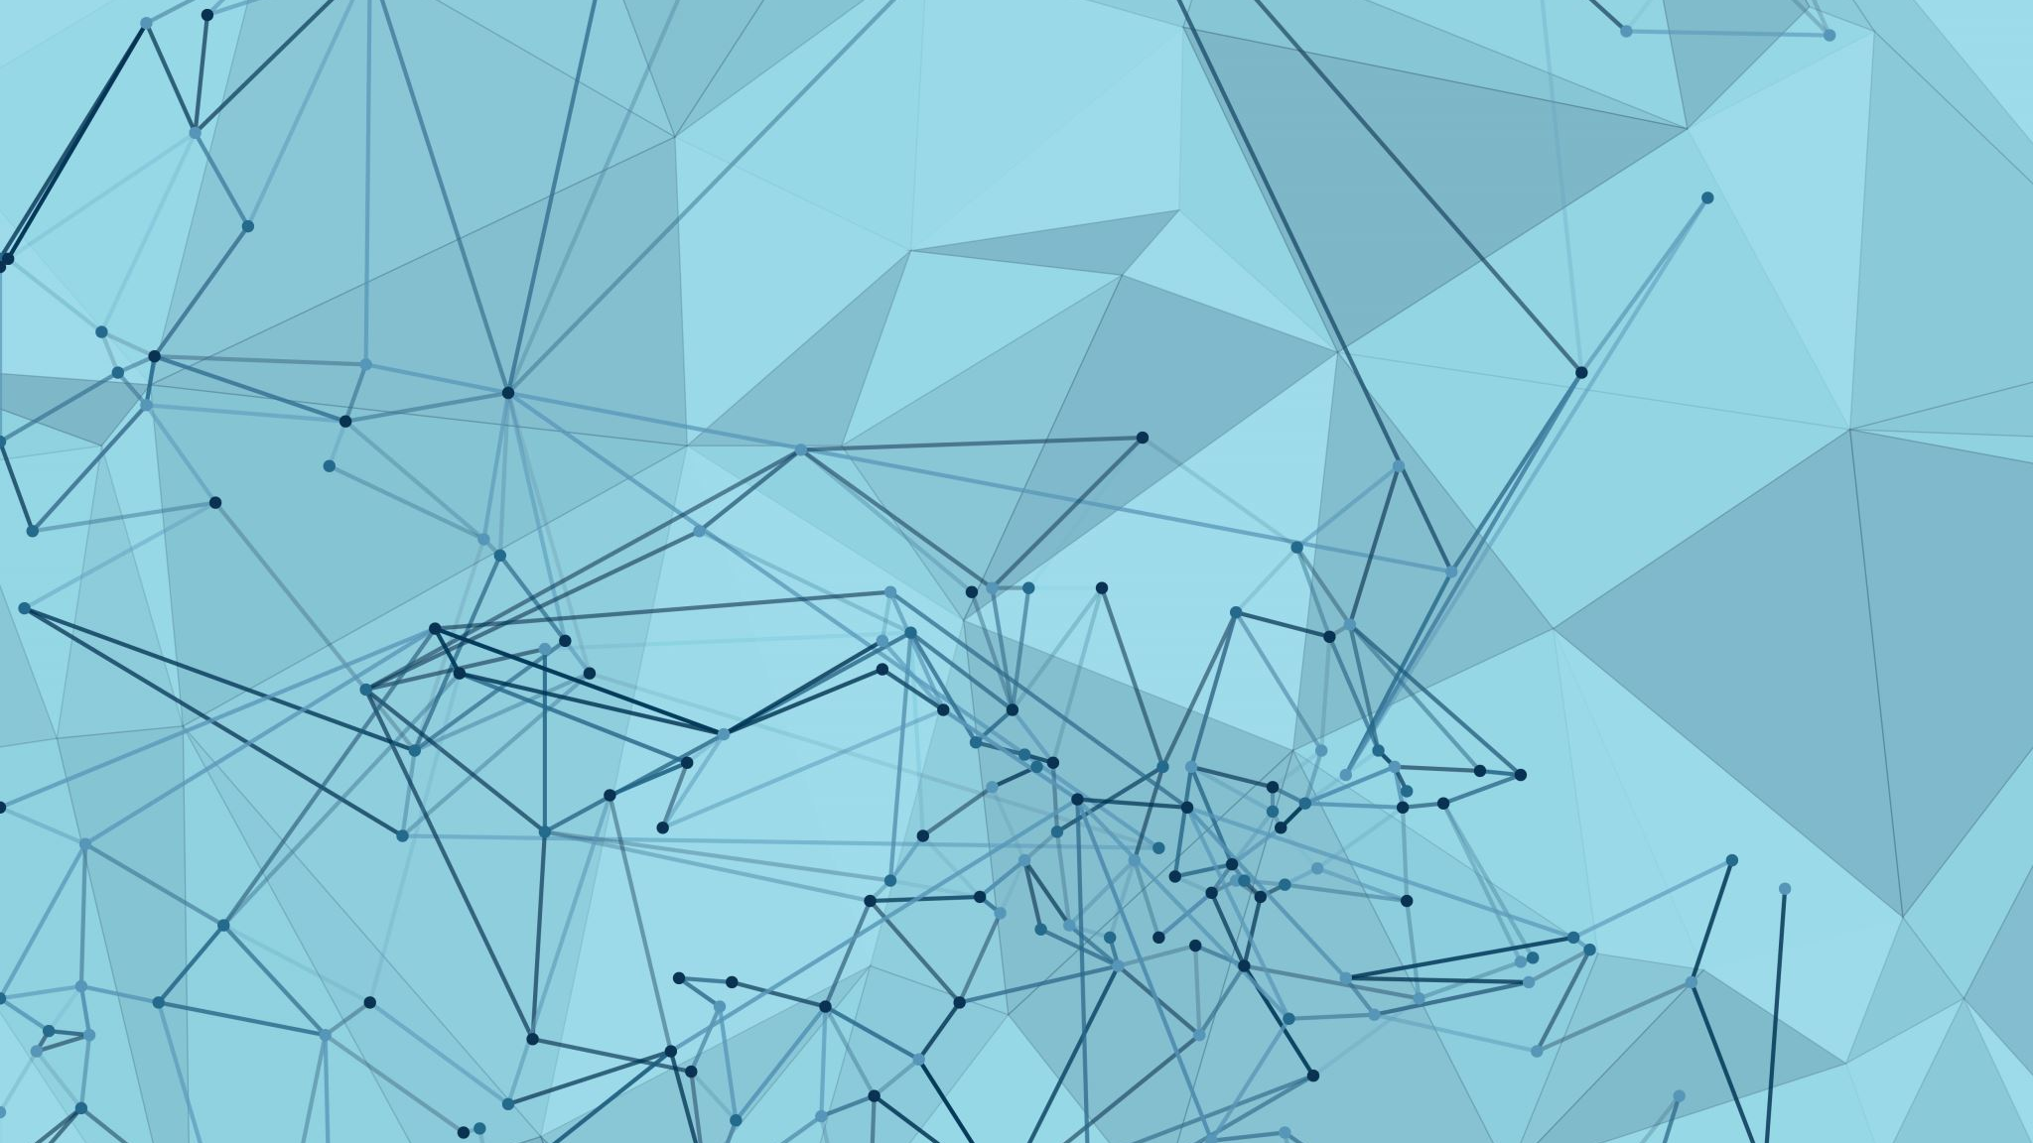
Automated Wildlife Species Classification Using Deep Neural Networks
التصنيف الآلي لأنواع الحياة البرية باستخدام الشبكات العصبية العميقة
عرض عن ورقة بحثية تستخدم
Machine Learning - Deep Learning
للتعرف على الكائنات الحية

Slide 2
1. اسم البحث واسم المجلة وسنة النشر وأسماء المؤلفين
اسم البحث: Animal Species Recognition with Deep Convolutional Neural Networks from Ecological Camera Trap Images
اسم المجلة: Animals (MDPI)
سنة النشر: 2023
المؤلفون: Sazida Binta Islam, Daniel Marcus, Lei Di, Ted A. Campbell, وآخرون

Slide 3
2. منهجية البحث والنماذج المستخدمة
تم استخدام التعلم المنقول لـ
VGG16 وResNet50 للاستفادة من الأوزان المدربة مسبقًا، مما يقلل من الحاجة إلى بيانات تدريب ضخمة.
كما تم تدريب النماذج على تصنيف 4 فئات: الثعابين، السحالي، الضفادع/العلاجيم، والخلفية (Background).
تم تطبيق تقنيات زيادة البيانات (Data Augmentation) لتحسين أداء النماذج على مجموعة البيانات الصغيرة.
منهجية البحث:
الورقة تركز على تصنيف ثلاث مجموعات من الأنواع الحيوانية (الثعابين، السحالي، والضفادع/العلاجيم) باستخدام صور من كاميرات المراقبة البيئية (Camera Traps). استخدم الباحثون نهج التعلم العميق لتحقيق هذا الهدف، حيث قارنوا بين ثلاثة نماذج:
VGG16 نموذج مدرب مسبقًا
ResNet50نموذج مدرب مسبقًا
CNN-1نموذج شبكة عصبية تلافيفية تم تدريبه من الصفر

Slide 4
شرح مفصل للنماذج المستخدمة:
VGG16:
VGG16 هو نموذج شبكة عصبية تلافيفية (Convolutional Neural Network - CNN) تم تطويره من قبل Visual Geometry Group في جامعة أكسفورد. يتكون من 16 طبقة (13 طبقة تلافيفية و3 طبقات متصلة بالكامل). يتميز باستخدام مرشحات صغيرة بحجم 3x3 مع خطوة (stride) 1، مما يسمح بتعلم السمات المكانية بشكل دقيق. النموذج يحتوي على طبقات تجميع (Pooling Layers) لتقليل الأبعاد المكانية مع الحفاظ على المعلومات المهمة. في هذا البحث، تم استخدام VGG16 كجزء من نهج التعلم المنقول (Transfer Learning)، حيث تم استخدام الأوزان المدربة مسبقًا على قاعدة بيانات ImageNet، ثم تم تهيئة الطبقات الأخيرة (Fully Connected Layers) لتصنيف الأنواع الحيوانية المحددة.
ResNet50:
ResNet50 (Residual Network) هو نموذج CNN آخر يتكون من 50 طبقة، تم تطويره لمعالجة مشكلة التدهور (Degradation Problem) في الشبكات العميقة جدًا. يعتمد على مفهوم "التوصيلات المتبقية" (Residual Connections) التي تسمح بتمرير المعلومات مباشرة عبر الطبقات، مما يساعد على تدريب الشبكات العميقة بشكل أفضل ويقلل من مشكلة التدرج المتلاشي (Vanishing Gradient). في هذا البحث، تم استخدام ResNet50 أيضًا بنهج التعلم المنقول، حيث تم تهيئة الطبقات الأخيرة لتصنيف الأنواع الحيوانية.
CNN-1 (Self-Trained Model):
هذا النموذج تم تصميمه وبناؤه من الصفر من قبل الباحثين. يتكون من عدة طبقات تلافيفية وطبقات تجميع، مع تغيير في عدد الطبقات ومعاملات الزيادة (Augmentation Parameters) لتحسين الأداء على مجموعة البيانات الصغيرة. الهدف من هذا النموذج لم يكن التفوق على النماذج المدربة مسبقًا، بل دراسة تأثير بناء شبكة مخصصة على مجموعة بيانات صغيرة.

Slide 5
3. خطوة معالجة البيانات ((Preprocessing
الباحثون قاموا بمعالجة البيانات بعدة خطوات لضمان جودة الصور وتحسين أداء النماذج:
موازنة البيانات غير المتوازنة
)Balancing Imbalanced Dataset):
كانت مجموعة البيانات غير متوازنة (عدد الصور لكل فئة ليس متساويًا)، لذا تم استخدام تقنيات مثل التكرار (Oversampling) أو التقليل (Under sampling) لتحقيق توازن بين الفئات.
تغيير حجم الصور
(Resizing):
تم تغيير حجم جميع الصور لتتناسب مع متطلبات الإدخال للنماذج (224x224 بكسل لـ VGG16 وResNet50).
زيادة البيانات
)DATA Augmentation):
تم تطبيق تقنيات مثل الدوران (Rotation)، الانعكاس الأفقي (Horizontal Flip)، التكبير/التصغير (Zoom)، وتغيير السطوع (Brightness Adjustment) لزيادة تنوع البيانات وتقليل الإفراط في التكيف (Overfitting).
التطبيع
)Normalization):
تم تطبيع قيم البكسل للصور لتكون في النطاق [0, 1] أو باستخدام القيم المتوسطة والانحراف المعياري لمجموعة بيانات ImageNet (لأن النماذج المدربة مسبقًا تتطلب ذلك).
إزالة الخلفيات المعقدة )Background Handling):
تم التركيز على تحسين الصور التي تحتوي على خلفيات معقدة (مثل الغطاء النباتي) من خلال تقنيات تصفية أو تحسين التباين

Slide 6
4. توصيف البيانات وحجمها
توصيف البيانات:
البيانات مأخوذة من مشروع كاميرات المراقبة البيئية في ولاية تكساس، الولايات metحدة، بالتعاون بين جامعة تكساس الحكومية وجامعة تكساس A&M. تتكون البيانات من صور لثلاث مجموعات من الأنواع الحيوانية (الثعابين، السحالي، والضفادع/العلاجيم) بالإضافة إلى فئة الخلفية (Background). الصور ملتقطة في بيئات طبيعية، مما يعني وجود تحديات مثل الإضاءة المتغيرة، الخلفيات المعقدة (النباتات)، والأحجام الصغيرة لبعض الحيوانات.
حجم البيانات:
لم يتم ذكر العدد الدقيق للصور في الورقة، ولكن تم الإشارة إلى أنها مجموعة بيانات صغيرة نسبيًا مقارنة بمجموعات بيانات أخرى مثل Snapshot Serengeti. تم التركيز على أن الحجم الصغير للبيانات كان أحد التحديات، مما دفع الباحثين لاستخدام تقنيات التعلم المنقول وزيادة البيانات.

Slide 7
5. النتائج
دقة التصنيف
((Accuracy
النموذج المدرب من الصفر (CNN-1) حقق دقة تصنيف 72%.
01
VGG16 حقق دقة 87%.
ResNet50 حقق دقة 86%.
الأداء العام:
النماذج المدربة مسبقًا (VGG16 وResNet50) تفوقت بشكل واضح على النموذج المدرب من الصفر، مما يظهر فعالية التعلم المنقول في التعامل مع مجموعات بيانات صغيرة.
02
التحديات المحددة:
النماذج أظهرت أداءً جيدًا في تصنيف الأنواع ذات الأحجام الصغيرة والخلفيات المعقدة، لكن كانت هناك صعوبات في التمييز بين بعض الأنواع ذات التشابه البصري العالي (مثل بعض أنواع الثعابين والسحالي).
03

Slide 8
6. المميزات والعيوب
المميزات:
فعالية التعلم المنقول: استخدام نماذج مدربة مسبقًا مثل VGG16 وResNet50 سمح بتحقيق دقة عالية (87% و86%) على الرغم من صغر حجم البيانات.
التعامل مع التحديات البيئية: النماذج أظهرت قدرة جيدة على التعامل مع الصور ذات الخلفيات المعقدة والإضاءة المتغيرة.
زيادة البيانات: تقنيات زيادة البيانات ساعدت في تحسين أداء النماذج وتقليل الإفراط في التكيف.
تطبيق عملي: الإطار المقترح يمكن أن يكون مفيدًا للمجتمع البحثي في مجال مراقبة الحياة البرية، خاصة للأنواع الصغيرة والمهددة بالانقراض.
العيوب:
حجم البيانات الصغير: على الرغم من استخدام التعلم المنقول، إلا أن حجم البيانات الصغير قد حد من قدرة النماذج على التعميم بشكل أفضل.
التشابه بين الأنواع: النماذج واجهت صعوبات في التمييز بين الأنواع ذات التشابه البصري العالي، مما يشير إلى الحاجة إلى ميزات أكثر تمييزًا أو بيانات أكثر تنوعًا.
التكلفة الحسابية: النماذج المدربة مسبقًا مثل VGG16 وResNet50 تتطلب موارد حسابية كبيرة، مما قد يكون تحديًا للتطبيقات العملية في بيئات محدودة الموارد.
افتقار الشفافية: مثل معظم نماذج التعلم العميق، النماذج المستخدمة تعمل كـ "صندوق أسود"، مما يجعل من الصعب تفسير القرارات التي تتخذها، وهو أمر قد يكون مقلقًا في تطبيقات الحفاظ على الحياة البرية التي تتطلب تفسيرات دقيقة.

